Slide 1


Day05_数组和对象
讲师: 聂剑峰
联系方式: 610567895

Slide 2

目录
Ø➢ 数组Array
Ø➢ 数组的定义
Ø➢
Ø➢
Ø➢
Ø➢
数组的使用
数组的常用函数
练习
排序算法-冒泡排序(扩展)
Ø➢ 对象Object
Ø➢ 作业

Slide 3
Ø➢ 数组的概念
1. JS数组的概念
数组的字面意思就是一组数据，一组数据（一般情况下是相同类型的数据,
不一定都是数字）
2. 数组的作用
使用单独的变量名来存储一系列的值,数组是特殊的变量，它可以同时保存一
个以上的值。
如上节课中我们学过的arguments就是一个数组,里面保存了多个参数.
3. 为什么要使用数组?
如果您有一个项目列表（例如汽车品牌列表），在单个变量中存储这些品牌名
称是这样的: var cars1=“Volvo”;; var=“BMW”;; var= ”Benz“;;
不过，假如您希望对变量进行遍历并找出特定的那个值？或者如果您需要存储
300 个汽车品牌，而不是3 个呢？
解决方法就是创建数组！

Slide 4
Ø➢ 数组的定义
1, 数组的定义
方式一:
new Array（参数，参数,...）: 只有一个数字参数时是数组的长度
（new可以省略,但一般尽量写上）
如:
vararr = new Array();; //定义一个空数组
vararr = new Array(10);; //创建一个包含 10 个元素的数组，没有赋值
vararr = new Array(“芙蓉姐姐”,30);; //创建一个数组有两个元素
方式二:
vararr = [1,2,3,4,5];; //字面量定义方式
2, 数组元素的获取(访问)
arr[0]: 表示数组的第一个元素，0是下标，也叫索引
arr[1]: 表示数组的第二个元素，1是下标
….

Slide 5
Ø➢ 数组的定义
3, 数组的长度
数组长度(数组元素的个数) : arr.length,length属性,不止是只读的，也可以设置
如:
var colors = new Array("red", "blue", "green");;
colors.length=2;;
console.log(colors[2]);;
数组的下标从0开始,所以数组的最后一个元素的下标为：arr.length– 1
注意: 下标可以是变量或表达式

Slide 6
Ø➢ 数组的赋值
数组的赋值
给数组赋值，就是给数组的元素赋值，需要通过给数组的每个元素一一赋值，
如：arr[0] = 20;; //让数组的第一个元素的值为20；
arr[1] = 12;; //让数组的第二个元素的值为12；
以下为通过for循环给数组的每个元素赋值，赋成下标的平方。
for(vari=0;;i<10;;i++){
arr[i] = i*i
}
以下为通过for循环给数组的每个元素赋值，赋值一个随机数:Math.random()
for(vari=0;;i<10;;i++){
arr[i] = Math.random();;
}
Math.random()的范围是:0~1(包括0,不包括1)

Slide 7
Ø➢ 数组的使用
数组的使用
使用数组就是在使用数组的每个元素，因为数组相当于若干个相同类型的变量。
遍历数组:
之前我们讲过通过下标获取单个数组元素,但有时候我们需要批量使用数组,这个
时候我们需要遍历整个数组.
1, 普通for循环
for(var i=0;  i<5;  i++){
console.log(arr[i]);
}
2, for...in遍历: 用于遍历数组或者对象
for(var i in  arr){
console.log(arr[i]);
}

Slide 8
Ø➢ 数组的使用
示例:
1,求数组中所有元素的和
2,让数组中的元素交换位置（重要）
3,求数组的最大数和最小数（重要）
4,求数组的最小数的下标（重要）

Slide 9
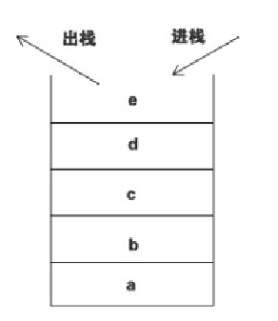
Ø➢ 数组的常用函数
1, 栈方法 : push() 和 pop()
ECMAScript 数组提供了一种让数组的行为类似于其他数据结构的方法。可以
让数组像栈一样，可以限制插入和删除项的数据结构。栈是一种数据结构(后进先
出)，也就是说最后添加的元素最早被移除。而栈中元素的插入(或叫推入)和移除(
或叫弹出)，只发生在一个位置——栈的顶部。ECMAScript 为数组专门提供了
push()和 pop()方法。

Slide 10
Ø➢ 数组的常用函数
1, 栈方法 : push() 和 pop()
push()方法: 接收任意数量的参数，把它们逐个添加到数组的末尾，并返回修改
后数组的长度;
pop()方法: 从数组末尾移除最后一个元素，减少数组的 length 值，然后返回
移除的元素;
例如:
数组末尾添加一个元素，并且返回长度
console.log(arr.push(‘张家界'));;
移除数组末尾元素,并返回移除的元素
varb = arr.pop();;

Slide 11
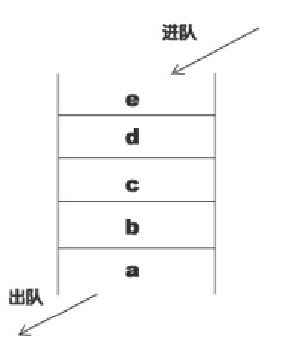
Ø➢ 数组的常用函数
2, 队列方法 : push() , shift() 和 unshift()
队列在数组的末端添加元素，从数组的前端移除元素
push(): 和栈方法中的push是同一个，
shift(): 方法从数组前端移除一个元素,
unshift(): 方法从数组前端添加一个或多个元素。
例如:
数组末尾添加一个元素，并且返回长度
console.log(arr.push('深圳'));;
移除数组开头元素，并返回移除的元素
console.log(arr.shift());;
数组开头添加两个元素
console.log(arr.unshift(‘广东’,‘深圳'));;

Slide 12
Ø➢ 数组的常用函数
3, 排序方法: reverse()和sort()
reverse()  : 逆向排序,  原数组也被逆向排序了
例如:
vararr = [1,2,3,4,5];;
console.log(arr.reverse());; //逆向排序方法，返回排序后的数组
console.log (arr);;
sort()  : 从小到大排序 ,   原数组也被升序排序了
例如:
vararr= [4,1,7,3,9,2];;
console.log(arr.sort());; //从小到大排序，返回排序后的数组
console.log(arr);;

Slide 13
Ø➢ 数组的常用函数
sort()详解 :
sort  方法的默认排序在数字排序上有些问题，因为数字排序和数字字符串排序
的算法是一样的。我们必须修改这一特征，修改的方式，就是给 sort(参数)方法传
递一个函数参数。
//如果一定要使用sort()进行排序, 可以传递一个函数
function compare (value1, value2) {
if (value1 <= value2) {
return -­1;; //返回0和-­1, 表示不交换值
}
return 1;; //返回1, 表示会交换值
}
var box = [0, 1, 5, 10, 15];;
var aseBox = box.sort(compare);; //返回升序的数组

Slide 14
Ø➢ 数组的常用函数
4, 数组操作的方法
ECMAScript  为操作已经包含在数组中的元素提供了很多方法。
concat()  :  追加数据,  创建一个新数组,  不改变原数组
var arr = [2, 3, 4, ‘绿箭侠’, ‘黑寡妇’];;
var arr2 = arr.concat(‘美队’, ‘雷神’);;
console.log(arr);;
console.log(arr2);;
slice():   不修改原数组,  将原数组中的指定区域数据提取出来
var arr = [2, 3, 4, "绿巨人"];;
var arr2 = arr.slice(1, 3);; //并没有修改原数组,将原数组中的元素提取出来,生
成新数组, 取的是下标在区域: [1,3)
console.log(arr);;
console.log(arr2);;

Slide 15
Ø➢ 数组的常用函数
splice()  :  截取原数组中指定的数据,  会改变原数组
var  arr  =  [2,  3,  4,  '绿箭侠',  '黑寡妇'];
var  arr2  =  arr.splice(2,  1);    //第一个参数代表我要开始截取的下标位置,  第二
个参数截取的长度,  如果只有两个参数,  则表示删除操作
console.log(arr);      //[2,  3,  '绿箭侠',  '黑寡妇'];
console.log(arr2);   //4
注意: splice和slice的区别

Slide 16
Ø➢ 数组的常用函数
splice()  详解: 
插入: 如果有3个或以上参数,且第二个参数(长度)为0,则表示插入
arr.splice(1,  0,  “绿巨人”,  “冬兵”); 
//在下标为1的位置插入:  "绿巨人","冬兵"
替换: 如果有3个或以上的参数,  且第二个参数(长度)不为0,  则表示替换
arr.splice(1,  1,  “绿巨人”,  “冬兵”); 
//在下标为1的位置替换成:  "绿巨人","冬兵"
删除: 如果只有两个参数,  则表示删除指定区域的数据
arr.splice(0,  2);  //删除原数组的部分数据,  并返回截取的数据
join()  :  连接数组中的元素, 并返回连接后的字符串
arr.join(“+”);

Slide 17
Ø➢ 数组的常用函数
练习:
1,   不改变原数组,  取出数组[3,2,4,5,8,6,3,9]中的[5,8,6].
2,  在数组[1,2,3,4,6,7,8]中对应的位置插入5,  变成[1,2,3,4,5,6,7,8]
3,  将数组 [“我”,“是”,“一”,“只”,“笨”,“鸟”]改成 [“我”,“是”,“一
”,“只”,“聪”,“明”,“鸟”],  并打印出:  “我是一只聪明鸟”
4,  删除数组[20,23,21,34,54,55,32]中的倒数第二个和倒数第三个元素

Slide 18
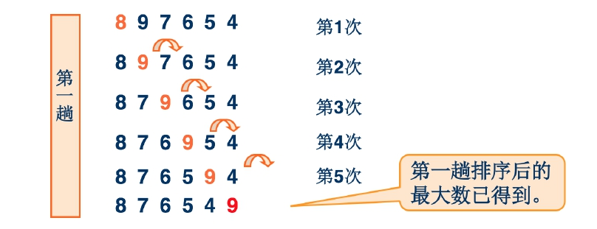
Ø➢ 数组排序-冒泡排序(扩展)
用冒泡排序，对输入的6个数进行排序
思路：输入6个无序的数字，从头到尾依次比较相邻两个数字大小，若大数在前、
小数在后，则交换两数位置，依次比较，使全部数据按从小到大排列
例如: 将数组[8,9,7,6,5,4]进行升序排序[4,5,6,7,8,9]

Slide 19
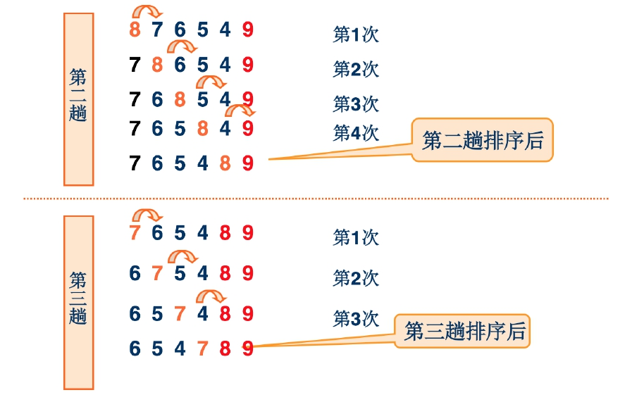
Ø➢ 数组排序-冒泡排序(扩展)

Slide 20
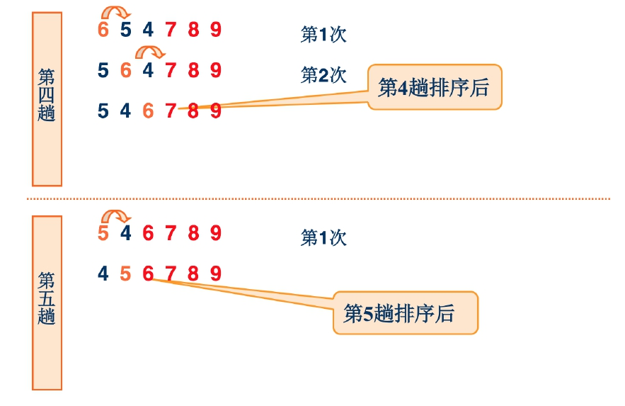
Ø➢ 数组排序-冒泡排序(扩展)

Slide 21
Ø➢ 数组排序-冒泡排序(扩展)
练习:
1, 将数组[1, 5, 6, 3, 2, 8, 9, 4] 降序排序
2, 请将数组[1,46,74,3,5,5]中的元素右移1位
3, 插数:在数组[1,46,74,3,5,5]的下标为2的位置插入一个数字8，
结果为[1,46,8,74,3,5,5]

Slide 22
Ø➢ 对象Object
1. 对象的概念
对象Object是一种引用数据类型(在后期还会继续延伸对象的详细讲解)。
在 ECMAScript 中对象可以存储变量和函数(数据和功能)
2. 创建对象
方式一: 使用new
var obj= new Object();;
//new方式
obj.name = ‘张三’;;
obj.age = 18;;
//创建属性字段
//创建属性字段
new关键字可以省略
var obj= Object();; //省略了new关键字,不建议
方式二: 字面量方式
var obj= {
name :‘张三’, //创建属性字段,最后加逗号
age : 18
};;

Slide 23
Ø➢ 对象Object
3. 属性字段也可以使用字符串形式
var box={
“name” : “张三”, //也可以用字符串形式
“age" : 28
};;
4.   使用字面量及传统赋值方式
var box={};; //字面量方式声明空的对象
box.name=‘张三’;; //点符号给属性赋值
box.age= 18;;
5.   两种属性输出方式
alert(box.age);; //点表示法输出
alert(box[“age”]);;
//中括号表示法输出，注意引号

Slide 24
Ø➢ 对象Object
6.   给对象创建方法
var obj={
run : function() { //对象中添加方法(函数)run
retrun “正在跑步..”;;
}
}
obj.run();; //调用对象中的方法
7.   使用 delete  删除对象属性 或 方法
delete obj.name;; //删除属性
delete obj.run;;
//删除方法

Slide 25
Ø➢ 对象Object
练习:
1, 创建一个人的对象, 添加属性: 姓名 年龄 爱好 薪资期望, 并有一个打印自身信息
的方法, 可以输出自身信息;;
2, 创建一个锤子对象hammer, 有属性:宽,高,重;; 方法:可以锤钉子
3, 有一辆50km/h车,跑在一条1000km路上，问多少小时跑完？
对象:
车Car属性: 速度speed 50km/h
功能: 跑在路上runOnRoad(Road)
路Road属性: 长度length 1000km

Slide 26
Ø➢ 作业
1, 把课堂上的所有代码写一遍,并掌握数组的定义,赋值,遍历,常用函数等知识点.
2, 冒泡排序自己写一遍.
3, 给定一个含有n个元素的整型数组a，求a中所有元素的和
4, 给定一个含有n个元素的整型数组a，打印其中的最大值和最小值.
5, 给定一个不存在重复元素的整数数组，例如[6,4,7,2,5,8]和一个数字，例如10，请设计一个
函数找出两个元素(或同一个元素加自身)，并且使这两个数的和为给定数字，并打印出来
例如[6,4,7,2,5,8]和数字10. 打印结果为: 6,4 2,8 5,5
6, 随机给出一个五位以内的数，然后输出该数共有多少位，并将每位的数字保存到数组中.
如:1342 , 位数为:4, 数组为:[1,3,4,2]
7, 给定两个升序整型数组a和b，打印其共同元素，比如：a = [0, 1, 2, 3, 4]，b = [1, 3, 5, 7, 9]
，输出 1, 3
8, 有一个从小到大排好序的数组。现输入一个数，要求按原来的规律将它插入数组中,
如: [2,3,4,56,67,98] //63, 100
9, 取出数组[1,3,1,4,2,3,6,2,6,1,5]中的重复项,存入一个新的数组,并从大到小排序

Slide 27
Ø➢ 作业
10, 生成13位条形码(对之前的知识综合练习)
Ean-­13码规则：第十三位数字是前十二位数字经过计算得到的校验码。
例如：690123456789 -­> [6,9,0,1,2,3,4,5,6,7,8,9]
第十三位计算其校验码的过程为：
@前十二位的奇数位和6+0+2+4+6+8=26
@前十二位的偶数位和9+1+3+5+7+9=34
@将奇数和与偶数和的三倍相加26+34*3=128
@取结果的个位数：128的个位数为8
@用10减去这个个位数10-­8=2
所以校验码为2（注：如果取结果的个位数为0，那么校验码不是（10-­0=10），而是0
实现函数ean13(n)计算验证码，输入12位条码，返回带验证码的条码。
例如：输入：692223361219输出：6922233612192
11, 开发一个标题为“FlipFlop”的游戏应用程序。它从1计数到100，遇到3的倍数就替换为
单词“Flip”，5的倍数就替换为单词“Flop”，既为3的倍数又为5的倍数则替换为单词
“FlipFlop”。

Slide 28
Ø➢ 作业
对象作业:
找出下面题目中的对象,以及对象的属性和方法,并实现相应的功能
1. 有2个学生，每个学生有3门课的成绩，（包括学生号，姓名，3门课成绩,语文,数
学,英语），计算出平均成绩.
2. Mountain:从前有座山,山里有座庙;;还有name,height(高度)
Temple:庙里有个老和尚,有个小和尚,还有name,area(面积)
Monk:和尚能挑水,讲故事,化缘;;还有name,age,sex
3. 定义一圆Cirlcle对象,包含半径r和圆心,圆心为“点”Point对象,point对象有x和y
属性，构造一圆，该圆可以计算周长和面积;; 计算该原的周长和面积?

Slide 29
THANKS

